Slide 1
基于Linux 0.11的虚拟内存交换功能
庄乾坤 1110310715 刘通 1110310708

Slide 2
主要内容：
一、格式化Swap设备及挂载
二、Swap.c相关函数
三、测试程序
Notes:
初级课程的详细信息和/或课目/项目所需的书籍/资料。

Slide 3
一、格式化Swap设备及挂载
a. 第一个扇区用作MBR分区表 ，且第一个扇区最后有Magic Number: 55aa，表示分区有效
b. 接下来一页用作bit_map。Swap分区一共32MB，8092页。对应8092位，即1024个字节
c. 该页最后四个字节为签名SWAP
Notes:
有关可选的时间/目标阶段的日程设计。

Slide 4
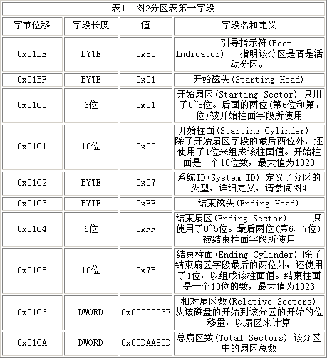
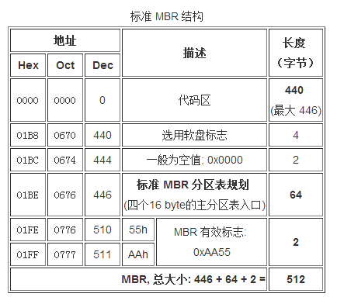
一、格式化Swap设备及挂载
MBR由三部分构成： 1．主引导程序代码，占446字节 2．硬盘分区表DPT，占64字节，最多支持4个分区 3．主引导扇区结束标志AA55H
Notes:
课程的目标和预期结果，和/或通过学习培养的技能。

Slide 5
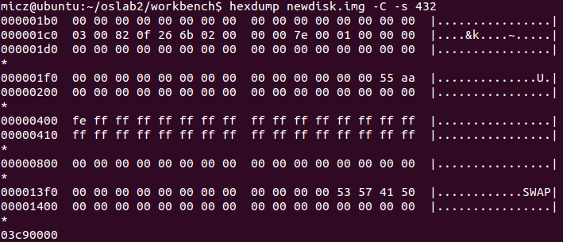
一、格式化Swap设备及挂载
这里使用新添加的一块硬盘作为swap分区。
这块硬盘总大小64MB，这里只分了一个32MB的分区，作为Swap分区。
从右图的MBR表中可以看出，这一分区开始于0磁头，3扇区，0柱面。82标识Linux Swap分区。结束于15磁头，38扇区，107柱面。共15*38*107-2=65662。
逻辑上始于第2扇区，总共65662扇区。
0x1fe处还有Magic Number: 0xaa55，表示MBR有效
Notes:
课程的目标和预期结果，和/或通过学习培养的技能。

Slide 6
一、格式化Swap设备及挂载
从0x400开始，也就是第1kb处，即第三个扇区，是bitmap。
可以看出第1位已被标识成0，表示第一页已作它用，不能参与swap。
之后一直到0x800都为1，表示可用，正好是1024字节，即8096位，对应8096个页面，也就是32MB的Swap分区。
超出32MB不可用，因此0x800之后到这一页结束，都置为0。
注意在第一页的结尾有一个签名，SWAP，用来标识这个Swap设备。
Notes:
课程的目标和预期结果，和/或通过学习培养的技能。

Slide 7
一、格式化Swap设备及挂载
2. Swap设备挂载到Bochs
在bochsrc.bxrc中添加
ata0-slave:type=disk,path="$OSLAB_PATH/newdisk.img",mode=flat,cylinders=204, heads=16, spt=38
204*16*38*512＝63.5M(注意这里1MB=1000KB，生成.img文件时)
如果使用1024进制则为60MB。
Notes:
课程的目标和预期结果，和/或通过学习培养的技能。

Slide 8
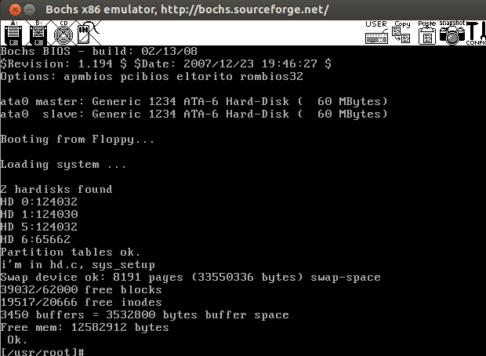
二、Swap.c相关函数
1. Linux初始化时读取Swap设备信息并输出
在hd.c函数里面的setup系统调用可以读取系统挂载的所有硬盘
的信息。输出效果如右图：
读取信息并输出结束后，会调用init_swapping函数。
Notes:
相关词汇表。

Slide 9
二、Swap.c相关函数
2. Init_swapping函数
输出所有硬盘的大小及分区后，就要执行swap分区的初始化。
即读取swap分区的大小，看其大小是否符合规范。
还要从swap分区第一页获得bitmap，并检查其是否合法。
bitmap所在页需要满足以下条件：
1. 页的最后四个字节为SWAP;
2. bitmap的第一位为0，即不可用(被bitmap占用了)；
3. 超过swap_size的那些位应为0，即不可用。比如这里swap分区只有32M，对应
8092个页，只需要8092位，也就是1024字节去表示。还剩3072字节，应该全置
为0，防止访问到32MB之外。
最后，该函数要统计一下swap分区可用的页数有多少。如果可用的页数为0，
则该swap分区已不可用。
Notes:
相关词汇表。

Slide 10
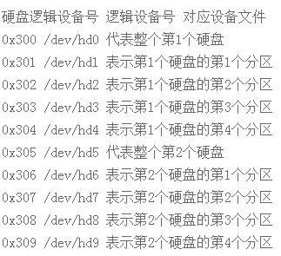
二、Swap.c相关函数
注意这里我们采用第二块硬盘的第一个分区作为swap分区，因此
SWAP_DEV=0x306
Notes:
过程和步骤的列表，或者带有媒体的演讲幻灯片。

Slide 11
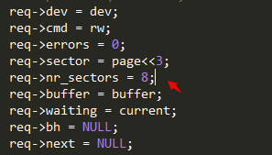
二、Swap.c相关函数
对于硬盘这类块设备，Linux0.11中只实现了ll_rw_block()，即按块读写的函数
对于Swap分区的读写是按页进行的，为了方便我们要先实现一个ll_rw_page()函数。即每次访问作为一个request，添加到硬盘队列中去，这个request每次读8个扇区，即4KB。
对于swap设备，它的设备号是固定的，因此我们可以用宏专门来进行swap设备的读写，减少参数。
Notes:
示例图形/图表。

Slide 12
二、Swap.c相关函数
1. get_swap_page()
扫描bitmap，若找到有一位是1，就把它置为不可用，并返回它的序号，表示找到了这一页free page。
2. swap_free(int nr)
检查第nr位是否是0，如果是，就置为1并返回。否则报错。
3. swap_in()
从swap设备调一页到内存中。
4. swap_out()
从将内存中的一页移出到swap设备中。
Notes:
示例图形/图表。

Slide 13
二、Swap.c相关函数
Swap out()
该函数在get_free_page()中被调用。
原来0.11中，get_free_page()是从16MB物理空间的尾部开始查找空闲的物理页。如果没有空闲的就返回0。
但是这里有了swap功能，如果扫描一遍没找到空闲物理页，就要调用swap_out()函数，然后再次申请页面。
Notes:
课程、演讲等的总结。

Slide 14
二、Swap.c相关函数
Swap out()
查找可被换出的页面过程如下：
从线性空间中的任务1的第一页开始往后找
查找页目录，找最低位为1的项->
查找页表，找到最低位为1的项->
尝试换出try_to_swap_out()。若无法换出，继续查找
如果成功换出，则将swap_nr左移1位存放到table_ptr中，以备将来使用。
Notes:
课程、演讲等的总结。

Slide 15
二、Swap.c相关函数
Try_to_swap_out():
在swap_out()函数中，找到的只是有可能被换出的页(有对应物理内存的页)。
但这些页未必真的能换出，try_to_swap_out()还会做进一步检查
1.再次检查page最低位是否为1
2. page大小是否越界
3. 如果该页未经修改过，则直接释放，而不用往swap设备上写
4. 如果该内存页未被使用(异常)，或无法获得swap_nr(swap设备已满)，则不能交换
Notes:
课程、演讲等的总结。

Slide 16
二、Swap.c相关函数
Swap_in():
在发生缺页中断时被调用。
Swap_out()时已将该页在swap设备上的页码储存在table_ptr中。
通过它可以获得swap_nr，通过read_swap_page()将其读回内存。
读回后，要修改对应的bitmap位。
还要修改table_ptr成新的物理内存地址，并将标志位置为已修改过。
Notes:
课程、演讲等的总结。

Slide 17
三、测试程序
不断malloc申请内存，并往内存中写入任意内容(如果不写的话，由于写时复制机制，系统不会真的分配物理内存)
Notes:
课程、演讲等的总结。

Slide 18
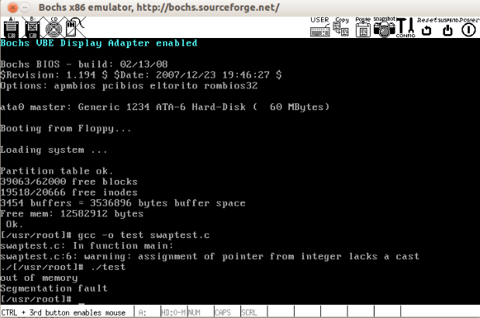
三、测试程序
在原始的Linux0.11系统上，申请2960页内存会发生oom错误
Notes:
课程、演讲等的总结。

Slide 19
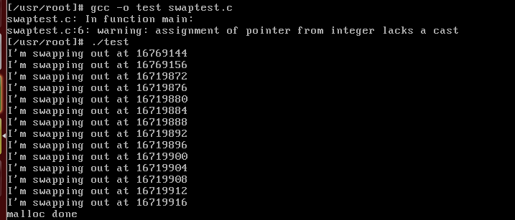
三、测试程序
添加Swap后，运行效果如下：申请了2960页，超出16MB，发生换出操作。
在执行换出操作时打印了待换出的物理内存地址
Notes:
课程、演讲等的总结。

Slide 20
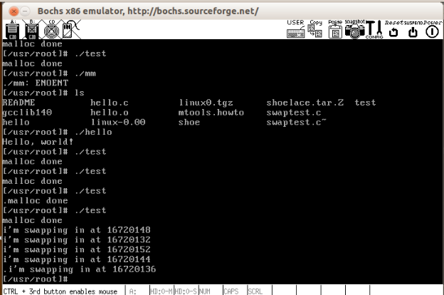
三、测试程序
Swap in
Notes:
课程、演讲等的总结。

Slide 21
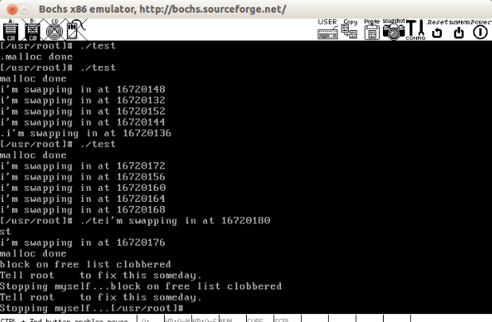
三、测试程序
一次换入过多，会发生奇怪的错误
Notes:
课程、演讲等的总结。

Slide 22
组内分工：
庄乾坤：Swap分区的格式化及管理；Swap设备的读写；内存页换出； 刘通：内存页换入；测试及比较

